Slide 1
Bert的一系列内容
汇报人：贾 旭
时间：2021.4.28
Notes:
很多同学在写毕业论文，喜欢加入bert的内容。当前主流的研究内容，例如fewshot，zeroshot等，都需要基于bert，所以今天分享一些最近对bert的一些研究。

Slide 2
01
背景介绍
02
Bert原理及代码详解
目录
03
Bert微调和各领域Bert
CONTENTS
04
顶会Bert一览
05
总结

Slide 3
01
背景介绍

Slide 4
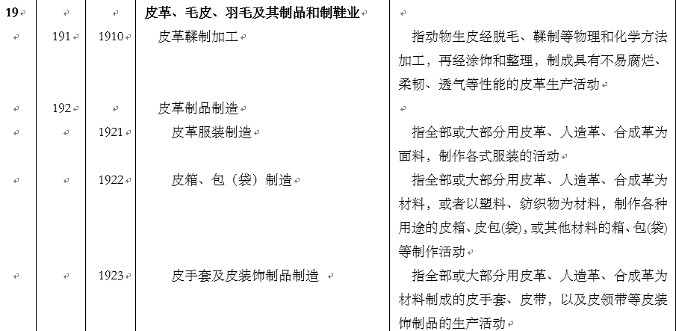
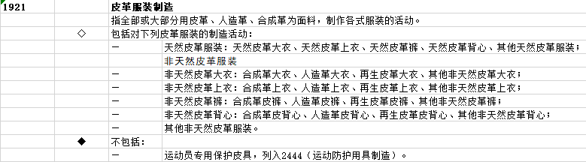
多标签分类任务
企业经营范围
皮革服装制造；皮箱、包(袋)制造；皮手套及皮装饰制品制造；其他皮革制品制造；纺织面料鞋制造；皮鞋制造；

Slide 5
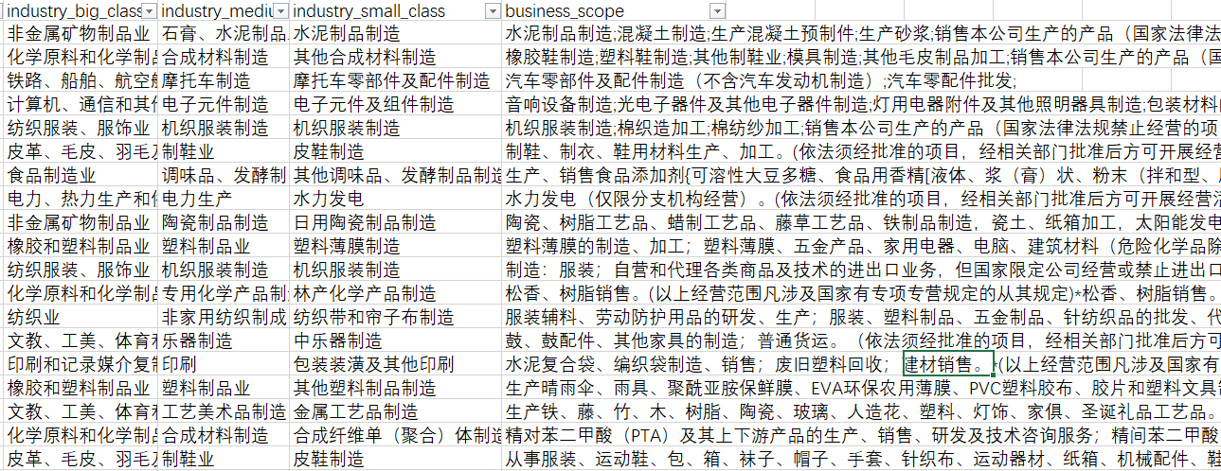
构建有标签数据集
规上工业企业数据库
中国工业企业数据库的统计是基于国家统计局进行的“规模以上工业统计报表统计”取得的资料整理而成。
截止2007 年，共收录了中国33 万多家工业企业，占中国工业总产值的95%左右，覆盖了中国工业40 多个大类、90 多个中类、600 多个小类。
使用1995-2013年的数据与因果树数据进行企业名称匹配，完成经营范围与行业名称对应。
最后匹配完成数据共计11万条。

Slide 6
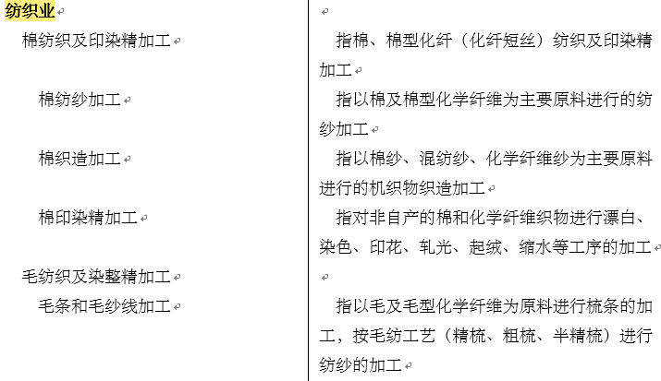
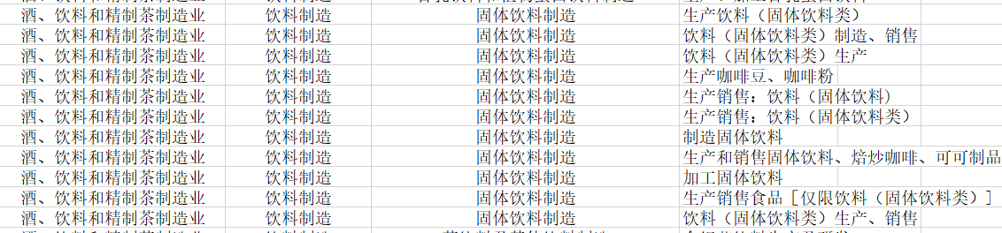
构造多标签分类数据集
通过手工的方式，挑选出经营范围文本对应的细分类产业内容

Slide 7
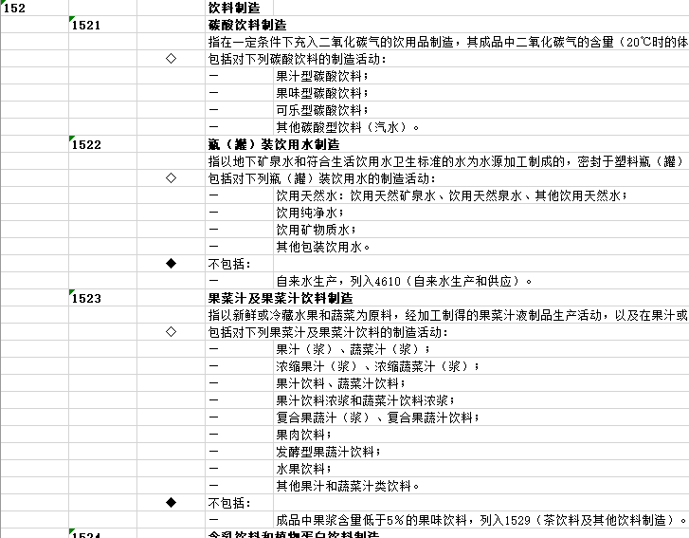
构造产业bert
构造多分类数据集
内容3000万企业经营范围文本内容
2万余条行业标签解释（有标注的分类数据）
硬件条件提高

Slide 8
02
Bert原理及代码详解

Slide 9
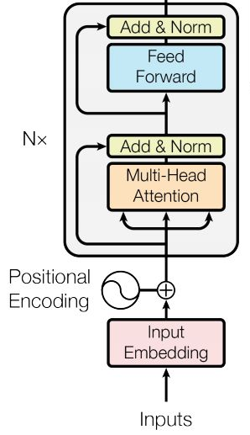
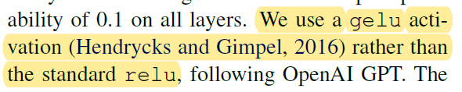
Bidirectional Encoder Representations from Transformers
基于Transformer的Encoder：
由于GPT和GPT2主要用来做从左到右的生成过程，所以使用的是Transformer的Decoder。
Bert做的工作是编码工作，所以核心是Encoder部分
不同：
位置编码不同，Transformer使用不同频率的sine和cosine函数直接计算
Bert使用的学习方法，学习一套位置编码
用gelu替换了Transformer中的relu

Slide 10
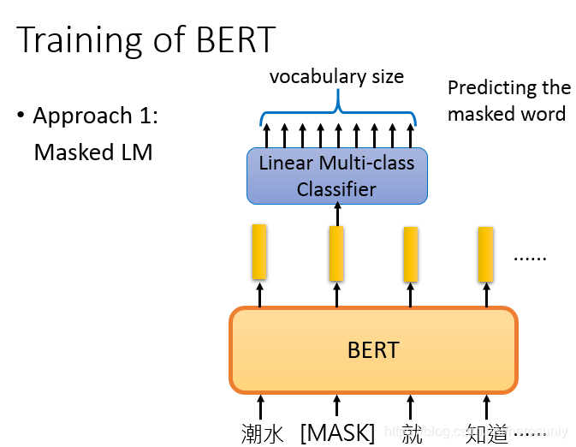
研究方法
填空任务
（Masked Language Model）
15%的token会被mask，mask分为三个情况：
1. 被替换的token有80%的概率替换为[MASK]，这表示这个词被一个特定的空词替换了。
2. 有10%的token会被随机替换为其它token。
3. 有10%的token会原封不动，这里应该是加强模型的抗干扰等方面的能力。

Slide 11
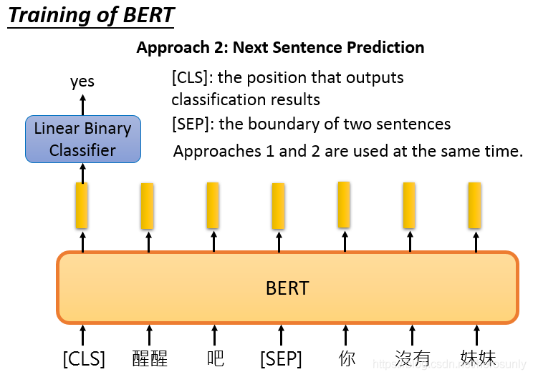
研究方法
判断两个句子是否为上下句
（Next Sentence Prediction）
每个句子开头会有一个特殊的token[CLS]，表示句子开始。2个句子中间和最后会加上[SEP]用来表示句子分割。
在这个任务中，会对句子随机挑选另外一个句子进行拼接，其中正确是它的下一句和错误的比例为1:1。
最后的训练，是将2个任务同时进行训练，也就是既要判断句子中被mask的token，同时也要判断下一句是否正确。

Slide 12
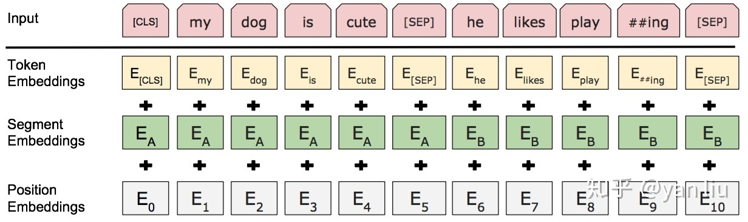
Bert输入

Slide 13
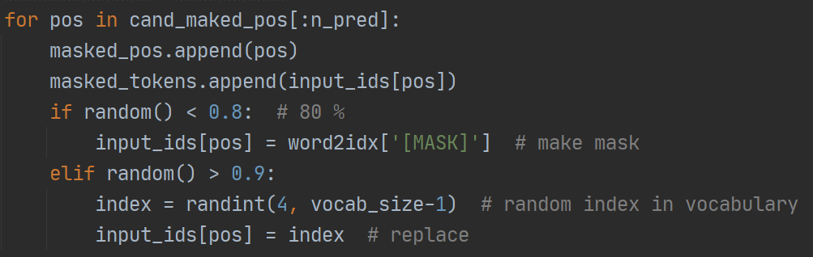
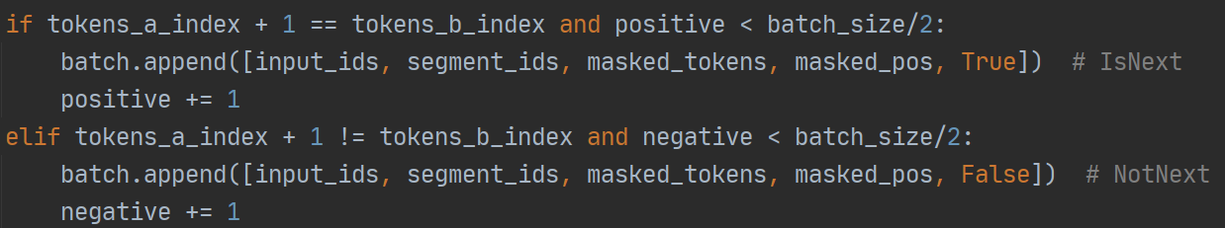
数据预处理

Slide 14
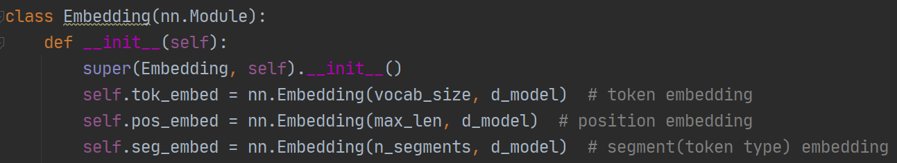
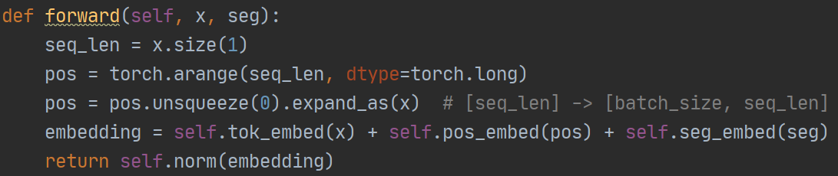
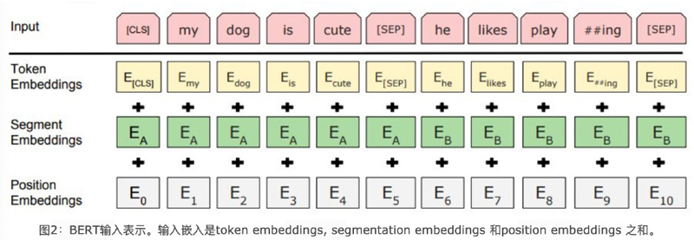
Embedding

Slide 15
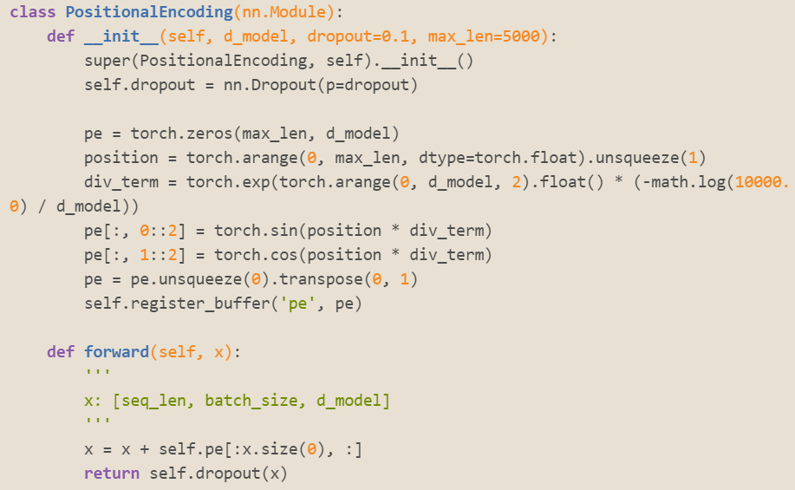
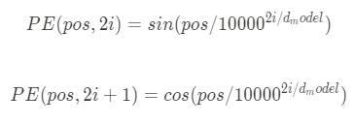
Transformer的位置编码
Notes:
需要手写一下公式
它应该为每个字输出唯一的编码
不同长度的句子之间，任何两个字之间的差值应该保持一致
它的值应该是有界的

Slide 16
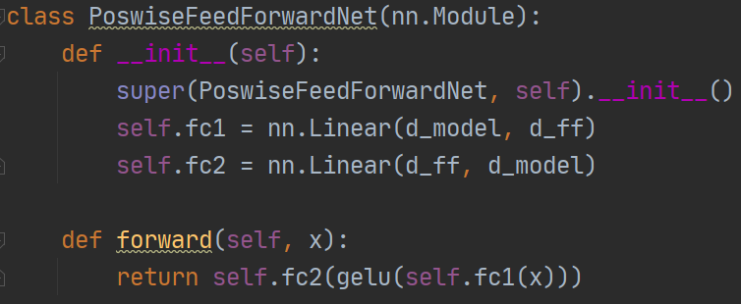
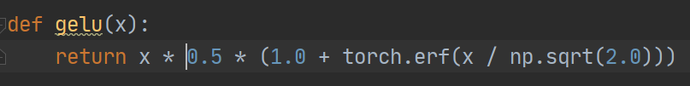
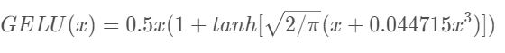
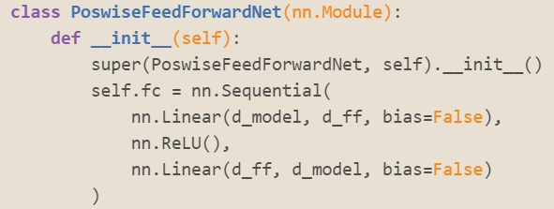
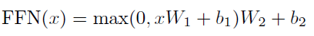
FeedForward

Slide 17
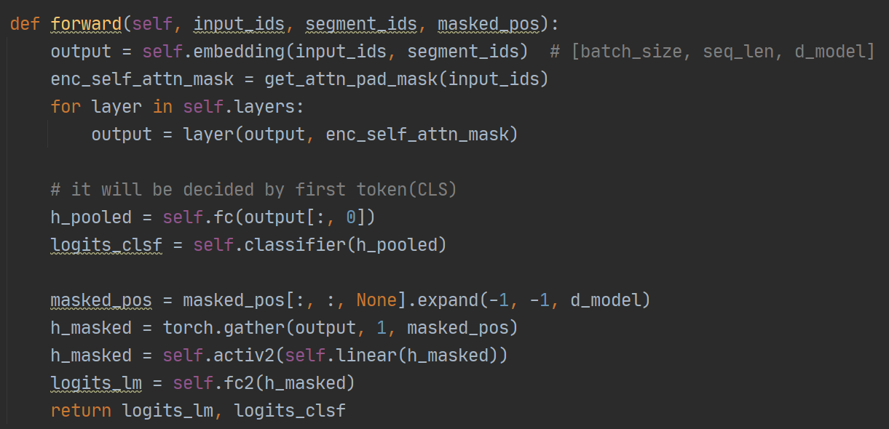
Bert结构实现

Slide 18
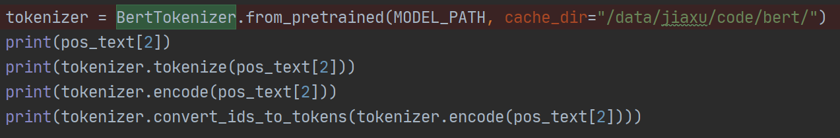
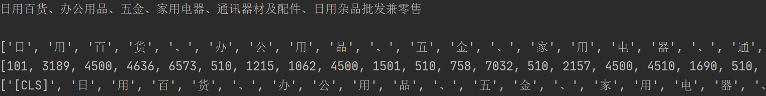
Transformers使用

Slide 19
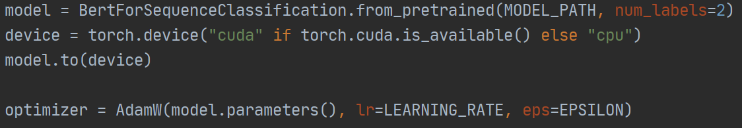
Transformers使用

Slide 20
03
Bert微调和各领域Bert

Slide 21
Pre-Training with WholeWord Masking
for Chinese BERT
2019 arXiv
Yiming Cui; Wanxiang Che; Ting Liu; Bing Qin; Ziqing Yang; ShijinWang; Guoping Hu

Slide 22
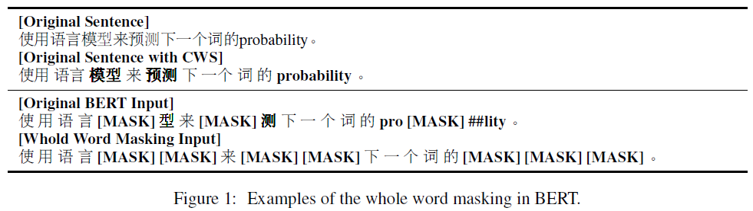
核心思想
Bert本身就是以WordPiece的分词方式对词切分和掩码。谷歌在2019年5月31日发布的一项BERT的升级版本，提出Whole Word Masking (wwm)，暂翻译为全词Mask或整词Mask。
但是，中文bert模型（bert-base-chinese）仍然以字为粒度进行切分和掩码。因此提出本文。
本文中的分词工具，采用了哈工大LTP。

Slide 23
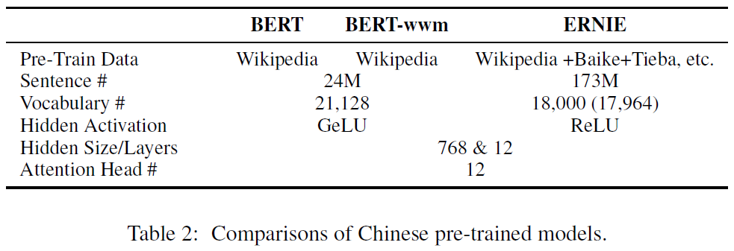
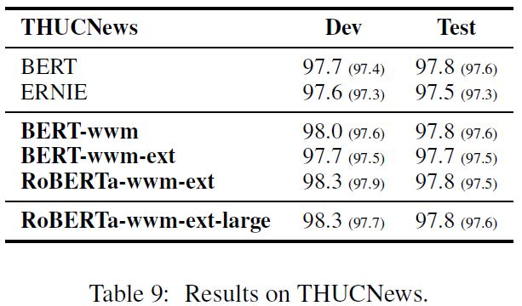
模型比较

Slide 24
预训练Tips
初始学习率是非常重要的一个参数，需要根据目标任务进行调整；
ERNIE的最佳学习率和BERT/BERT-wwm相差较大，所以使用ERNIE时请务必调整学习率（基于以上实验结果，ERNIE需要的初始学习率较高）；
由于BERT/BERT-wwm使用了维基百科数据进行训练，故它们对正式文本建模较好；而ERNIE使用了额外的百度贴吧等网络数据，它对非正式文本（例如微博等）建模有优势；
在长文本建模任务上，例如阅读理解、文档分类，BERT和BERT-wwm的效果较好；
如果目标任务的数据和预训练模型的领域相差较大，请在自己的数据集上进一步做预训练；
由于在预训练阶段有太多的可能性(如初始学习率、全局训练步骤、预热步骤等)，使用相同的预训练数据，本文参数不一定是最优的。如果寻求性能提升，建议读者训练自己的模型。但是，如果不能进行预训练，可以选择与自己下游任务类似的领域，已经预训练好的模型。
如果要处理繁体中文数据，请使用BERT或者BERT-wwm。因为我们发现ERNIE的词表中几乎没有繁体中文；
Notes:
我第一次用bert模型的时候，学习率设置的和之前一样，结果导致模型结果很差。

Slide 25
How to Fine-Tune BERT for Text Classification?
2019 CCL最佳论文
Chi Sun; Xipeng Qiu; Yige Xu; Xuanjing Huang

Slide 26
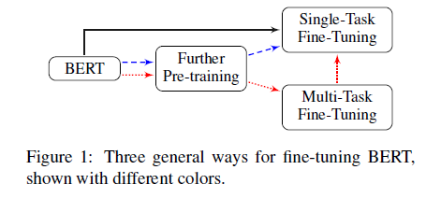
本文的贡献
本文提出一种解决Bert微调的方法：1）进一步在任务内训练数据或领域内数据做预训练；2）采用多任务方式进行可选择微调；3）在目标任务上进行微调。
本文也调查了Bert在目标任务上的微调方法，包括：长文本的预处理、不同层的选择、不同层学习率、灾难性遗忘、低资源学习问题。

Slide 27
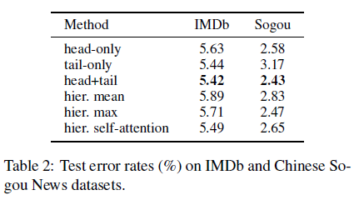
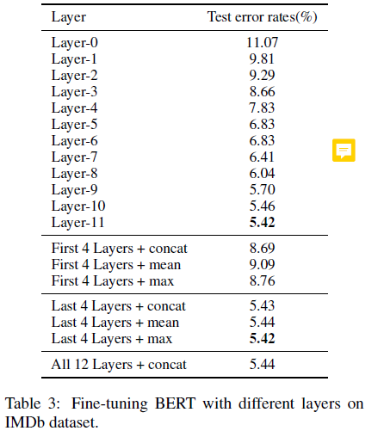
Fine-Tuning设置和结果
处理文本的长度，Bert限制长度为512。
截断方法：1）取前510的字符；2）取末尾510的字符；3）取前128字符+末尾382的字符。
分层方法：按照文本长度分段，然后将最后一层的[CLS]作为该段表示。不同段之间用mean、max和self-attention表示。
不同层的选择，Bert-base模型包含1个embedding、12个encoder和1个pooling层。
取不同层信息进行分类，层越低包含越多的通用信息，最优结果为最后一层。
前4层/后四层信息concat、mean、max，12层拼接

Slide 28
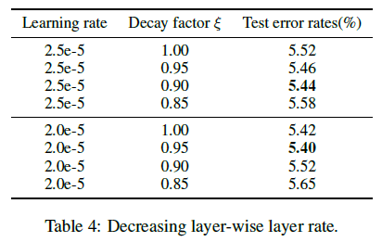
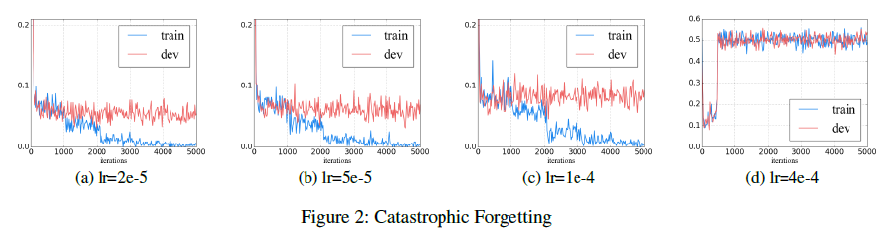
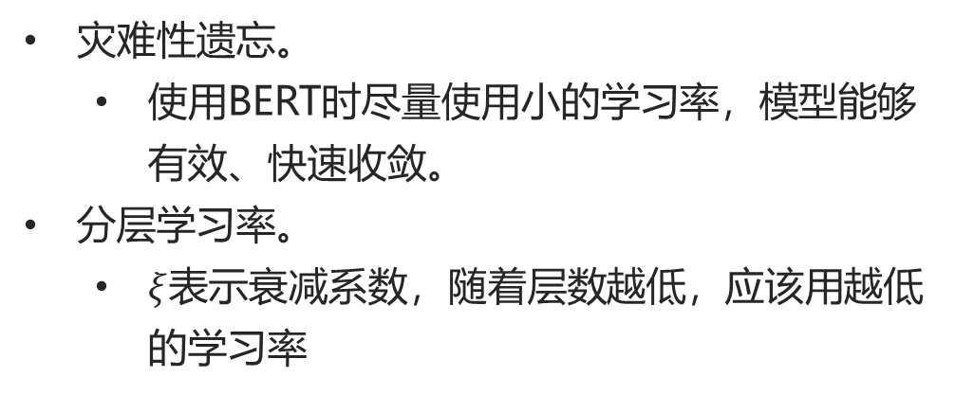
Fine-Tuning设置和结果
灾难性遗忘。
使用BERT时尽量使用小的学习率，模型能够有效、快速收敛。
分层学习率。
$ξ$表示衰减系数，随着层数越低，应该用越低的学习率

Slide 29
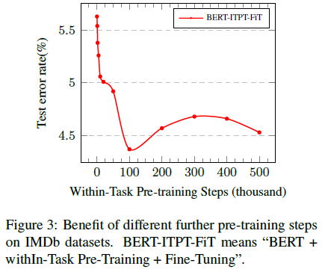
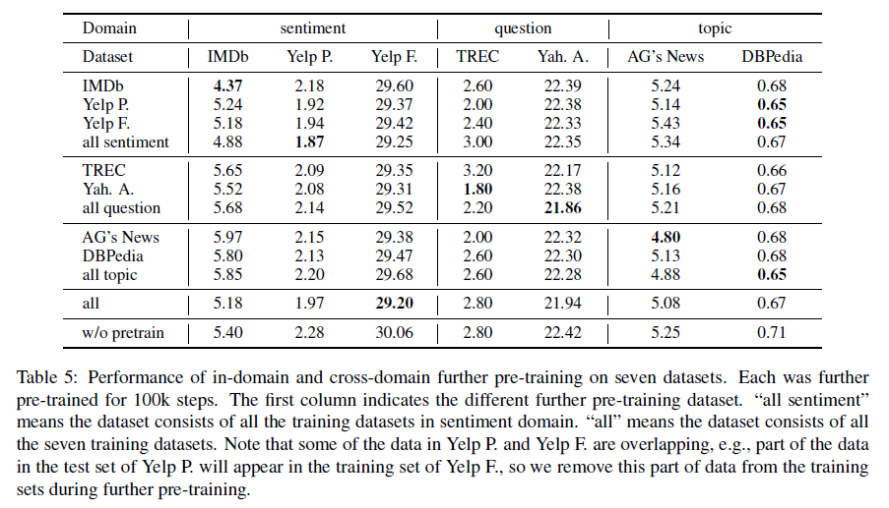
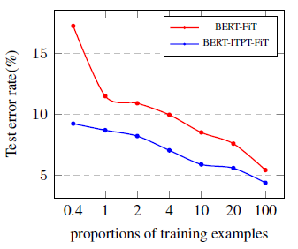
进一步预训练结果
任务内预训练。
领域内和跨领域预训练。
Few-shot

Slide 30
Does Chinese BERT Encode Word Structure?
2020 COLING
Yile Wang; Leyang Cui; Yue Zhang

Slide 31
Don’t Stop Pretraining: Adapt Language Models to Domains and Tasks
2020 ACL 最佳论文提名
Suchin Gururangan; Ana Marasovi´c; Swabha Swayamdipta; Kyle Lo; Iz Beltagy; Doug Downey; Noah A. Smith

Slide 32
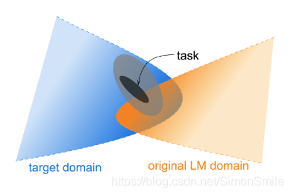
背景介绍
黄色部分代表的是源LM预训练的领域，这就是第一阶段预训练，是用已经训练好的模型。
蓝色部分代表的是目标领域，该领域不一定在源领域内，两者可以有重叠部分。
黑色部分代表的是任务数据，每个任务数据都是该任务所在的领域数据的一个小子集。
灰色部分代表的同样也是任务数据，但它与黑色部分的区别是，黑色部分为从灰色部分中非随机采样得到，并经过标记的数据，因此灰色部分为该任务的无标签数据。

Slide 33
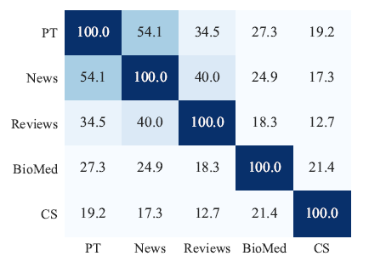
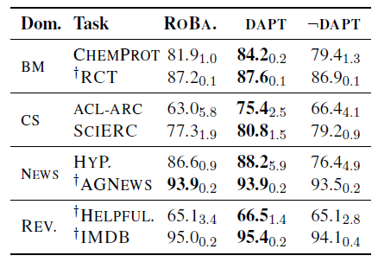
领域自适应预训练（domain-adaptive pretraining, DAPT）
适应领域的预训练是指在预训练模型的基础上，增加大量领域内未标注文本继续训练语言模型，之后再在指定任务的数据集上进行微调
这个简单的分析表明，可以预期将ROBERTA适应不同领域的受益程度，与ROBERTA的领域越不相似，DAPT的潜力就越高。
继续对任何其他数据进行预训练是有用的。
Notes:
在预训练完成的语言模型RoBERTa的基础上，分别使用4个领域的数据接着做第二阶段的预训练，生成4个领域自适应的语言模型。

Slide 34
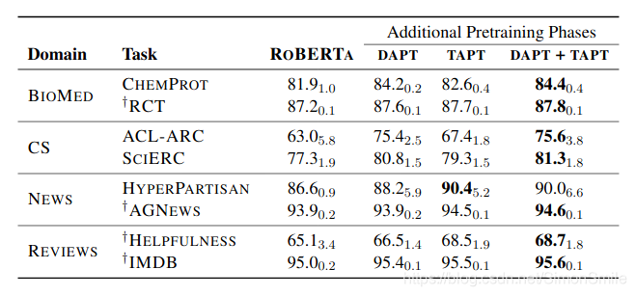
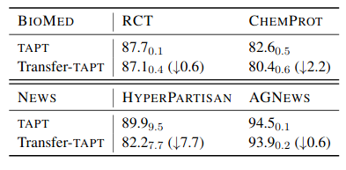
任务自适应预训练（task-adaptive pretraining, TAPT）
与适应领域的预训练相比，适应任务的预训练使用的语料库要小得多，主要来自于给定任务的未标注数据。
相比于RoBERTa, TAPT在每个任务上都有提升。
在RCT，HyperPartisan，AGNews，Helpfulness，IMDB上其结果更是超过了DAPT，使用较小的数据集，却得到了较优的结果。
在所有任务上，Transfer-TAPT相比于TAPT结果都有所下降，这说明了即使在同一个领域内，不同的任务数据分布可能还是不同的
Notes:
将各个任务本身的训练数据当作无标签数据来进行第二阶段的预训练，得到8个任务自适应的预训练语言模型，然后再用这些数据（是相同的数据）做分类和微调

Slide 35
Train No Evil: Selective Masking for Task-Guided Pre-Training
2020 EMNLP
Yuxian Gu; Zhengyan Zhang; Xiaozhi Wang; Zhiyuan Liu; Maosong Sun

Slide 36
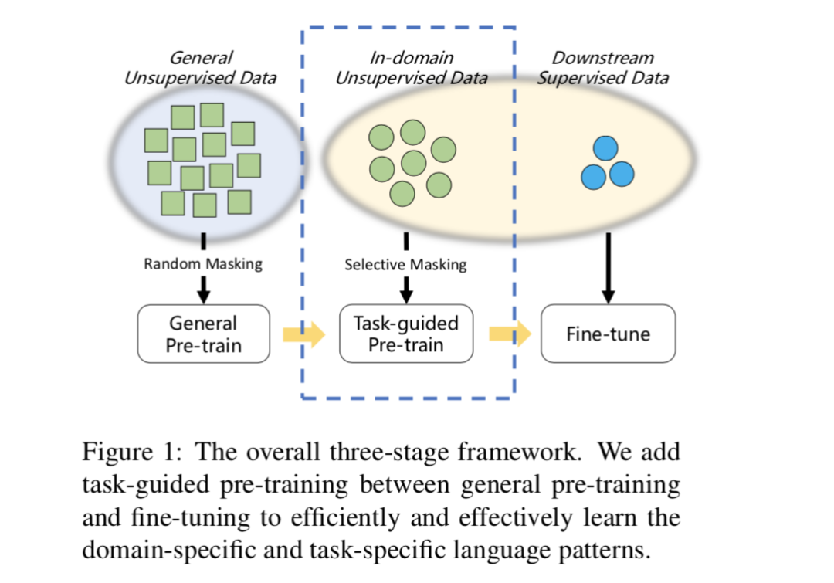
背景介绍
通用预训练（GenePT）：即传统的第一阶段，大规模无监督通用泛化数据和随机MASK预训练
任务主导预训练（TaskPT）：这一阶段的目的是加入任务和领域相关信息，使用mid-scale 领域相关的无监督数据
微调阶段（Fine-tuneing）：适应下游任务
如何加入任务以及领域信息？

Slide 37
研究方法
在文本中，不同的词对不同任务的贡献是不一样的，而这些词通常不同。
like、hate之类的词对情感分类任务比较关键
关系抽取任务中，谓语和动词相对而言会更重要
于是，在预训练的随机MASK那一步，我们就可以选择mask这些任务相关的词（Selective Masking），使得模型学习到任务信息。
如何判断哪些词是重要的？
利用一个辅助序列，开始时辅助序列为空，逐步添加每个词到序列中
计算特定于任务的分数，如果分数低于阈值，就认为该词是重要的并移出序列

Slide 38
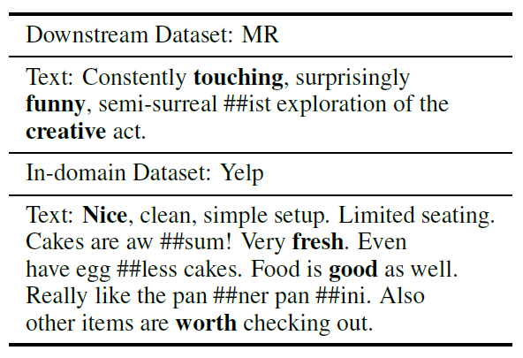
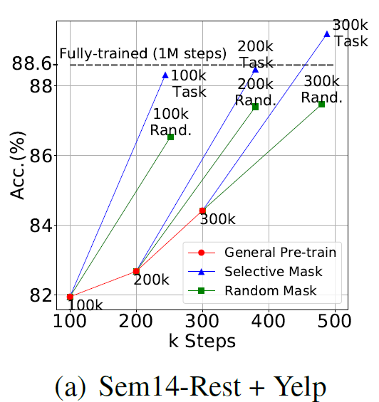
实验结果
基于上述的方法，需要首先标注一部分数据
然后，微调一个预训练模型，来判断句子中的token是否为重要词
根据判断结果，mask重要token

Slide 39
A BERT-based Dual Embedding Model for Chinese Idiom Prediction
2020 COLING
Minghuan Tan; Jing Jiang

Slide 40
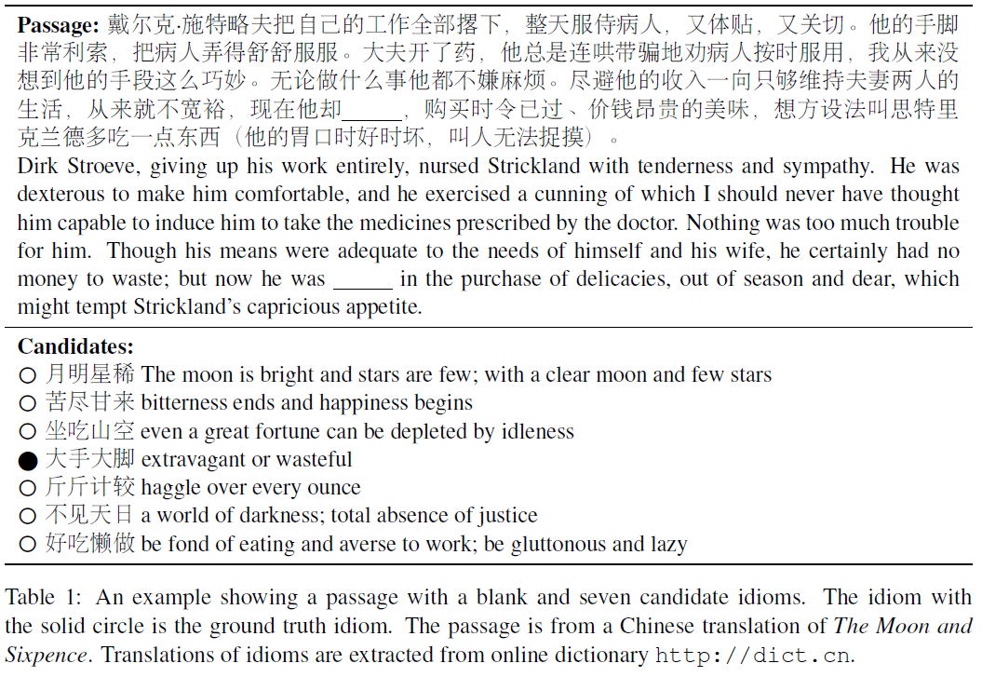
背景介绍

Slide 41
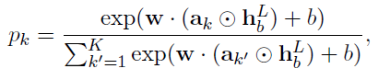
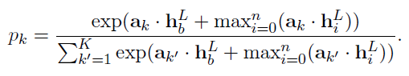

研究方法
本文首先提出了bert基准模型
首先是将挖空的原文与成语的每个字组成新的input，输入bert，学习原文和每个候选成语每个字的信息
其次是只输入挖空的原文，获得空缺成语的隐变量，并和候选成语的词嵌入做softmax，找到概率最大的。
本文提出的Dual Embedding，表示在后者原有基础上，引入与全文每个词的向量关系，然后将成语的表示分成2个部分，与空的隐向量的是u，与全文每个词的是v。

Slide 42
BioBERT: a pre-trained biomedical language representation model for biomedical text mining
2020 Bioinformatics
Jinhyuk Lee; Wonjin Yoon; Sungdong Kim; Donghyeon Kim; Sunkyu Kim; Chan Ho So; Jaewoo Kang

Slide 43

研究方法
使用BERTbase的weights，在生物医药领域的语料库训练，并在NER, RE, QA任务上微调。

Slide 44
Publicly Available Clinical BERT Embeddings
2019 NAACL
Emily Alsentzer; John R. Murphy; Willie Boag; Wei-Hung Weng; Di Jin; Tristan Naumann; Matthew B. A. McDermott

Slide 45

研究方法
两个版本：所有的诊断文本，和仅出院报告。共200万条文本。初始参数分别是BERT-Base和BioBERT。下游任务是NER和NLI。

Slide 46
SciBERT: A Pretrained Language Model
for Scientific Text
2019 EMNLP
Iz Beltagy; Kyle Lo; Arman Cohan

Slide 47

研究方法
方法：基于Word Piece构建SCIVOCAB作为词汇表，30K词汇量，与BASE VOCAB相比有42%重合。在1.14M篇文章训练，18%为计算机领域，82%为生物医药领域，共3.17B个token。句子由ScispaCy分开。

Slide 48
04
顶会Bert一览

Slide 49

ACL2020
根据Bert关键词，搜索ACL2020标题，搜索出18篇相关论文（ACL2019为4篇论文）
通过页数统计，短文本5篇，长文本13篇
根据摘要形成词云

Slide 50
ACL2020
Distilling Knowledge Learned in BERT for Text Generation | 结合知识蒸馏，做生成任务
Finding Universal Grammatical Relations in Multilingual BERT | 为什么Multilingual BERT在跨语言应用中表现优异
GAN-BERT: Generative Adversarial Learning for Robust Text Classification with a Bunch of Labeled Examples | 借鉴图像处理领域的创新，结合GAN，减少对标注数据依赖
Adversarial and Domain-Aware BERT for Cross-Domain Sentiment Analysis | 将BERT模型用在跨领域情感分析上
Understanding Advertisements with BERT | 将Bert模型应用到CVPR任务中
schuBERT: Optimizing Elements of BERT | 减少Bert参数量
SenseBERT: Driving Some Sense into BERT | 预测遮蔽词汇，并预测在给定语境下的实际含义
What Does BERT with Vision Look At? | 验证bert中attention head关注什么
FastBERT: a Self-distilling BERT with Adaptive Inference Time | 知识蒸馏和Bert结合
Unsupervised FAQ Retrieval with Question Generation and BERT | 利用问答对训练2个Bert
tBERT: Topic Models and BERT Joining Forces for Semantic Similarity Detection | 基于Bert的主题信息做语义相似度
BERTRAM: Improved Word Embeddings Have Big Impact on Contextualized Model Performance | 做稀有词表示
ZPR2: Joint Zero Pronoun Recovery and Resolution using Multi-Task Learning and BERT | 基于Bert提出了一种新型的零指代消解和还原的联合训练框架
MobileBERT: a Compact Task-Agnostic BERT for Resource-Limited Devices | 压缩和加速 Bert 模型
DeeBERT: Dynamic Early Exiting for Accelerating BERT Inference | 为了加速BERT的推理，提出动态提前退出BERT
Perturbed Masking: Parameter-free Probing for Analyzing and Interpreting BERT | 用无监督方法做英文句法分析
Spelling Error Correction with Soft-Masked BERT | 利用Bert做文本纠错
How does BERT’s attention change when you fine-tune? An analysis methodology and a case study in negation scope | 对Bert中attention的解释
Notes:
DeeBERT，在每个transformer层中加一个出口，做分类，如果有信心分类成功，就不继续往后，从而缩短时间。
Perturbed Masking：利用bert学习mask向量，再mask附近的词，学习到向量，两者的差就是后mask的词对前一个词的影响力

Slide 51
05
总结

Slide 52
预训练方法

Slide 53
实验对比
模型名 | 准确率
TextRNN | 0.710634
TextCNN | 0.69053
TextRNN+Attention | 0.715546
TextRCNN | 0.709361
DPCNN | 0.711544
Transformer | 0.703539
FastText | 0.691804
bert-base-chinese | 0.732102
Bert+800M经营范围 | -
Bert+1700M经营范围 | 0.735377
Bert+2600M经营范围 | 0.736287
Bert+3500M经营范围 | 0.736196
Bert+4400M经营范围 | 0.738015
Bert+5300M经营范围 | 0.73756
Bert+6200M经营范围 | 0.740562
Bert+经营范围+行业解释
数据集：将11万条匹配的数据集按照行业划分，按照8:1:1的比例进行训练集：验证集：测试集划分。
对所有的经营范围进行预处理，删除括号内的干扰项，仅保留第一个“；”前的文本内容
训练时间：900M的经营范围文本，预训练3个epoch，单GPU使用10G，时间预估为22h；微调9w数据，单GPU使用11G，1个epoch时间花费10min
对比一些传统的文本分类方法

Slide 54
Dev准确率对比

Slide 55
收敛速度对比

Slide 56
下一步计划
模型名 | 准确率
TextRNN | 0.710634
TextCNN | 0.69053
TextRNN+Attention | 0.715546
TextRCNN | 0.709361
DPCNN | 0.711544
Transformer | 0.703539
FastText | 0.691804
bert-base-chinese | 0.732102
Bert+800M经营范围 | -
Bert+1700M经营范围 | 0.735377
Bert+2600M经营范围 | 0.736287
Bert+3500M经营范围 | 0.736196
Bert+4400M经营范围 | 0.738015
Bert+5300M经营范围 | 0.73756
Bert+6200M经营范围 | 0.740562
Bert+经营范围+行业解释
实验结果提升并不显著，考虑是否是因为数据量的关系
下一步计划引入zero-shot、1-shot~10-shot、逐步添加10%训练数据对比
现有对比方法比较传统，引入1-2个最新的研究方法对比

Slide 57
谢谢大家
汇报人：贾旭

